Slide 1
Итоговая работа по дисциплине «программирование (Python)» на тему
Министерство науки и высшего образования Российской Федерации
Федеральное государственное автономное образовательное
учреждение высшего образования
ПЕРМСКИЙ НАЦИОНАЛЬНЫЙ ИССЛЕДОВАТЕЛЬСКИЙ
ПОЛИТЕХНИЧЕСКИЙ УНИВЕРСИТЕТ
Кафедра ИТАС
«Разработка консольного приложения «Анализ данных по сделкам на фондовых биржах»
Выполнил: студент группы АСУ4-23-1м
Хохряков Лев Валерьевич
Пермь - 2023

Slide 2
ЦЕЛЬ И ЗАДАЧИ
Цель работы: Разработка консольного приложения для визуализации данных
Задачи работы:
Чтение файлов в формате JSON.
Вывод данных по общим показателям (сколько всего операций, сумма за все операции, гистограмма по показателям стоимости сделок, среднее значение стоимости сделки).
Вывод данных за определённый месяц (общая сумма по операциям, сколько всего сделок совершено и сколько из них являются «легитимными», круговая диаграмма «Процентное содержание фальшивых сделок от общего числа»).
Вывод данных по биржам (сколько операций проводилось на той или иной бирже, круговая диаграмма «Процентное содержание сделок по биржам»).
2

Slide 3


СРЕДСТВА РАЗРАБОТКИ
Python - это язык программирования, который широко используется в интернет-приложениях, разработке программного обеспечения, науке о данных и машинном обучении (ML).
PyCharm — это кроссплатформенная интегрированная среда разработки для языка программирования Python, разработанная компанией JetBrains на основе IntelliJ IDEA. Предоставляет пользователю комплекс средств для написания кода и визуальный отладчик.
3

Slide 4
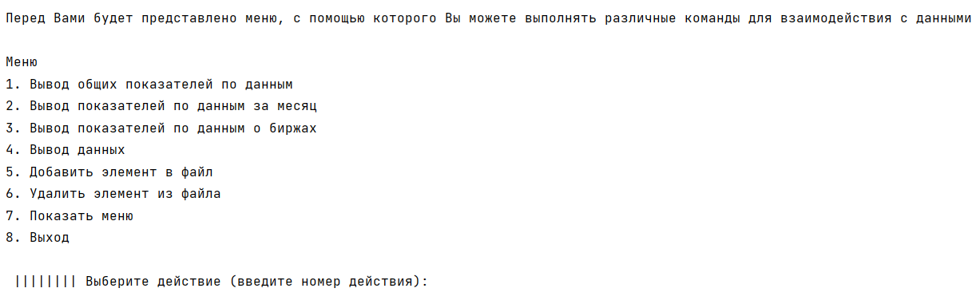
МЕНЮ
4

Slide 5


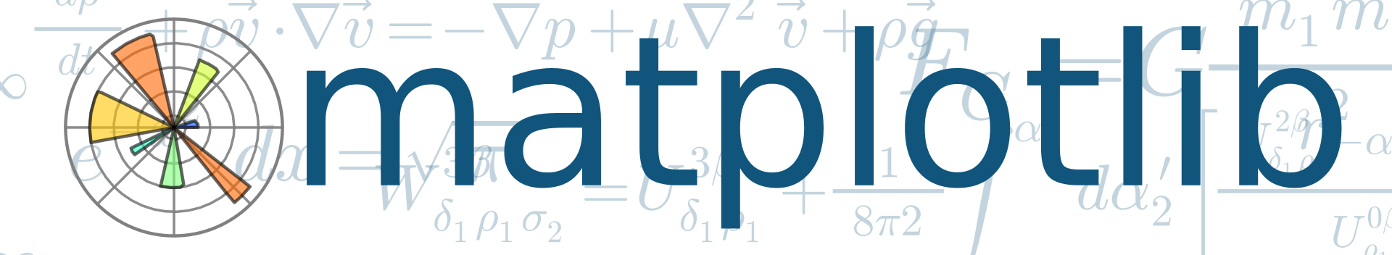
БИБЛИОТЕКИ
JSON — это библиотека, которая представляет из себя строку со словарем.
OS - это библиотека функций для работы с операционной системой.
Matplotlib — это библиотека на языке Python для визуализации данных.
5

Slide 6
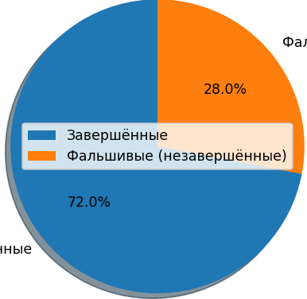
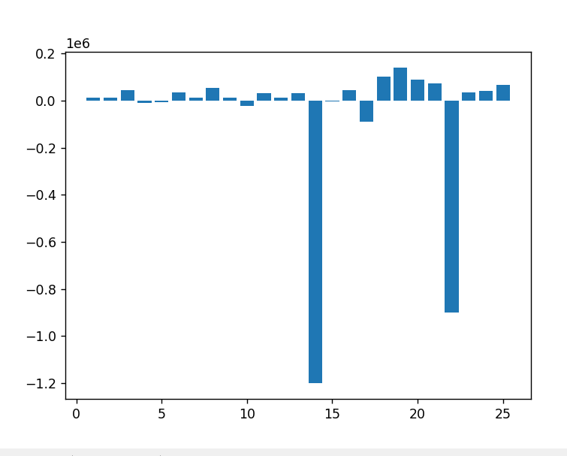
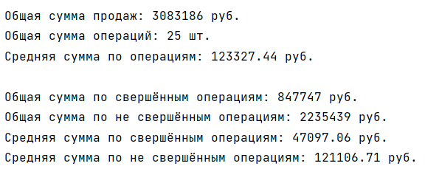
ОБЩИЕ ДАННЫЕ
6

Slide 7
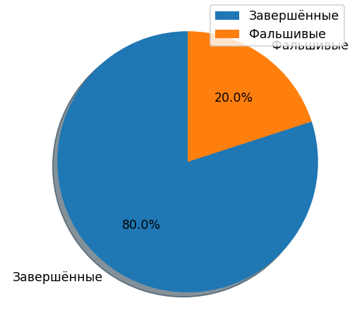
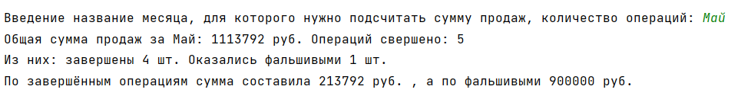
ДАННЫЕ ЗА МЕСЯЦ
7

Slide 8
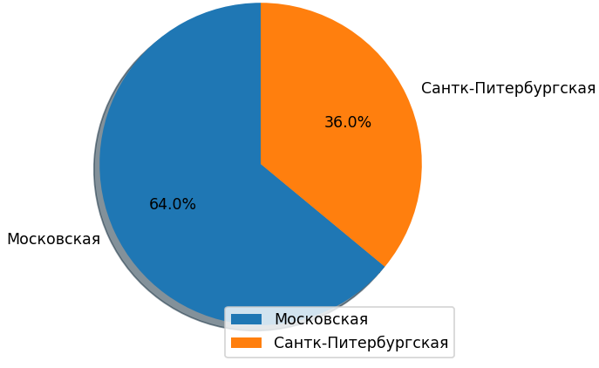
ДАННЫЕ О БИРЖАХ
8

Slide 9
Итоговая работа по дисциплине «программирование (Python)» на тему
Министерство науки и высшего образования Российской Федерации
Федеральное государственное автономное образовательное
учреждение высшего образования
ПЕРМСКИЙ НАЦИОНАЛЬНЫЙ ИССЛЕДОВАТЕЛЬСКИЙ
ПОЛИТЕХНИЧЕСКИЙ УНИВЕРСИТЕТ
Кафедра ИТАС
«Разработка консольного приложения «Анализ данных по сделкам на фондовых биржах»
Выполнил: студент группы АСУ4-23-1м
Хохряков Лев Валерьевич
Пермь - 2023

